Slide 1
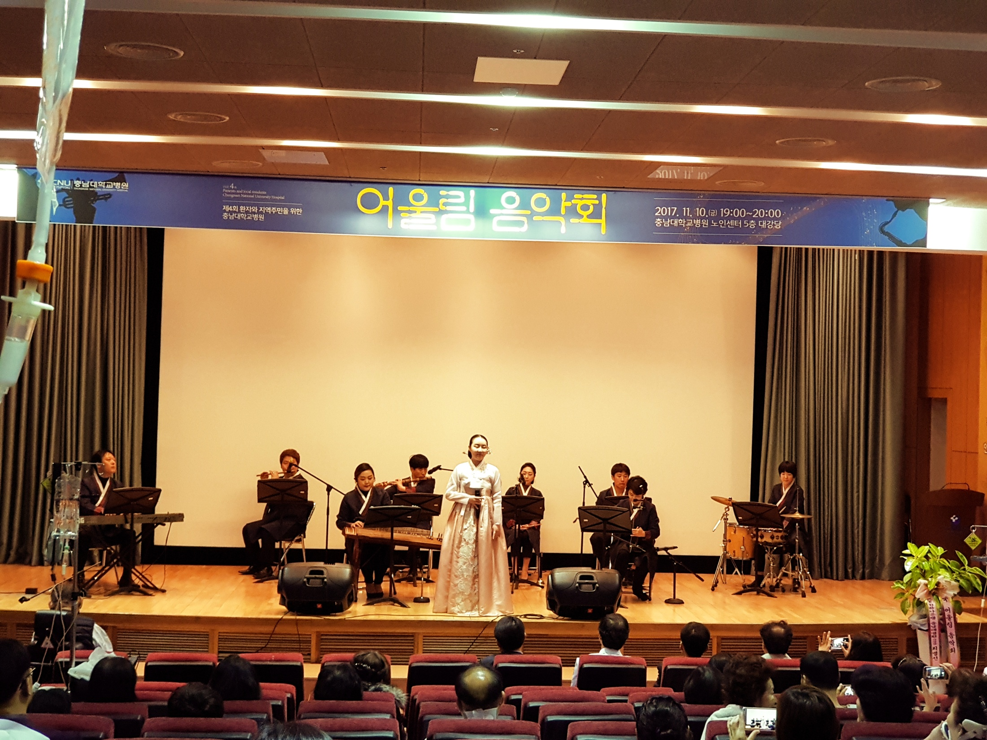
국악사업소
Notes:
1
먼저, 지금의 옥천입니다.

Slide 2
4-1. 2017년 송년음악회
12. 15. (금) 19:00 / 난계국악당 / 47명
송소희, 남상일, 유지나 등 출연
※ 군수님 하실 일 : 인사말씀
4-2. 국악체험촌 조경 보완
사업기간 : 2017. 12.
사 업 비 : 200백만원(도비 100 / 군비 100)
내 용 : 실시설계 집행

Slide 3
4-3. 박연국악마을 체험관광 활성화 사업 실시설계 준공
사 업 비 : 97백만원
사업내용 : 팔부테마길, 수변공원, 국악의 거리 조성
4-4. 난계국악단 공연 일정
유 형 | 공연일시 | 장 소 | 비 고
정 기 | 12. 15.(금) 19:00 | 난계국악당 | 2017년 송년음악회
특 별 | 12. 1.(금) 15:00 | 대구시 228공원 | 남부3군 관광협의회 거리홍보공연
 | 12. 8.(수) 12:30 | 국악체험촌 | 충청지방 우정청 내방 특별공연
 | 12. 16.(토) 13:00 | 영동천 하상주차장 | 영동곶감축제 식전공연
초 청 | 12. 7.(목) 14:00 | 세종시 | LH공사 워크숍 초청공연
 | 12. 18.(월) 19:00 | 충북도청 | 평창올림픽 성화봉송 축하공연
토 요 상 설 | 12. 2.(토) 15:00 | 국악체험촌 | 퓨전공연
 | 12. 9.(토) 15:00 |  | 전통공연
 | 12. 16.(토) 15:00 |  | 퓨전공연
 | 12. 23.(토) 15:00 |  | 전통공연

Slide 4
▣ 이달의 중점 홍보 사항
12월 토요상설공연 / 홈페이지 게재1,전광판,리플릿
송년음악회 / 홈페이지 게재1, 보도자료1, 전광판1, 현수막20,
포스터, 리플릿

Slide 5
▣. 공무원 팀별 전입실적 보고
국악사업소 전입실적(2017.11.23. 현재)
(단위 : 명)
팀명 | 팀원수 | 전입인원 | 전월대비 증가인원 | 추진율(%) | 비고
계 | 13 | 23 | - | 177
국악진흥팀 | 5 | 12 | - | 240
시설운영팀 | 8 | 11 | - | 137.5
향후 추진대책
- 전입대상자 발굴 지속 독려
- 기 발굴 전입대상자 신속 전입 추진

